Slide 1
Test your global citizenship!
여러분의 세계시민의식을 테스트해 보세요!

Slide 2
I love myself and take care of my body. 나와 내 몸을 사랑해요.
YES
NO

Slide 3
My friends and I learn and grow together. 우리는 함께 배우고 성장해요.
YES
NO

Slide 4
Girls and boys may be different, but we are all equal. 남녀는 다를 수 있지만 우리는 모두 다르지만 평등해요.
YES
NO

Slide 5
I help friends with hunger. 나는 굶주리는 친구를 돕고 있어요.
YES
NO

Slide 6
My friends and I are partners. We can cooperate for the same goals. 친구들과 나는 협력하면 못할 일이 없어요.
YES
NO

Slide 7
I respect my friends and value diversity. 나는 내 친구들을 좋아하고 다양성을 존중해요.
YES
NO

Slide 8
I do not waste food. 음식을 낭비하지 않아요.
YES
NO

Slide 9
I conserve water. 물을 아껴써요.
YES
NO

Slide 10
I help my neighbors in need. 나는 도움이 필요한 이웃을 돕고 있어요.
YES
NO

Slide 11
I am a good citizen and do my duty. 나는 민주시민이고 내가 해야 할 일을 하고 있어요.
YES
NO

Slide 12
I do not litter. 쓰레기를 함부로 버리지 않아요.
YES
NO

Slide 13
I unplug electronics when not in use. 사용하지 않을 때는 전기 코드를 뽑아요.
YES
NO

Slide 14
I walk short distances instead of taking a car. 가까운 거리는 걸어다녀요.
YES
NO

Slide 15
I do not waste my school supplies. 학용품을 아껴써요.
YES
NO

Slide 16
I read and watch news. I support fair trade. 나는 뉴스를 보고 공정무역을 지지해요.
YES
NO

Slide 17
I think about convenience for everyone. 나는 모두에게 편리한 방법을 생각해요.
YES
NO

Slide 18
I love nature and cherish all the life on earth. 나는 자연을 사랑하고 지구촌 전체 생명체를 소중히 여겨요.
YES
NO

Slide 19
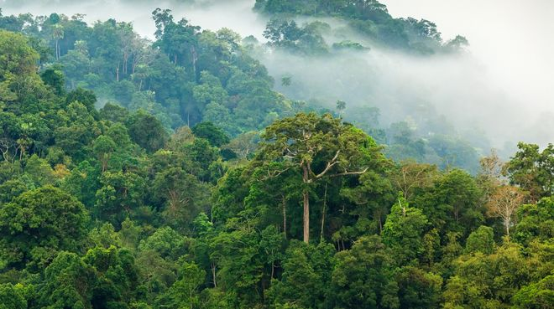
Excellent

Slide 20
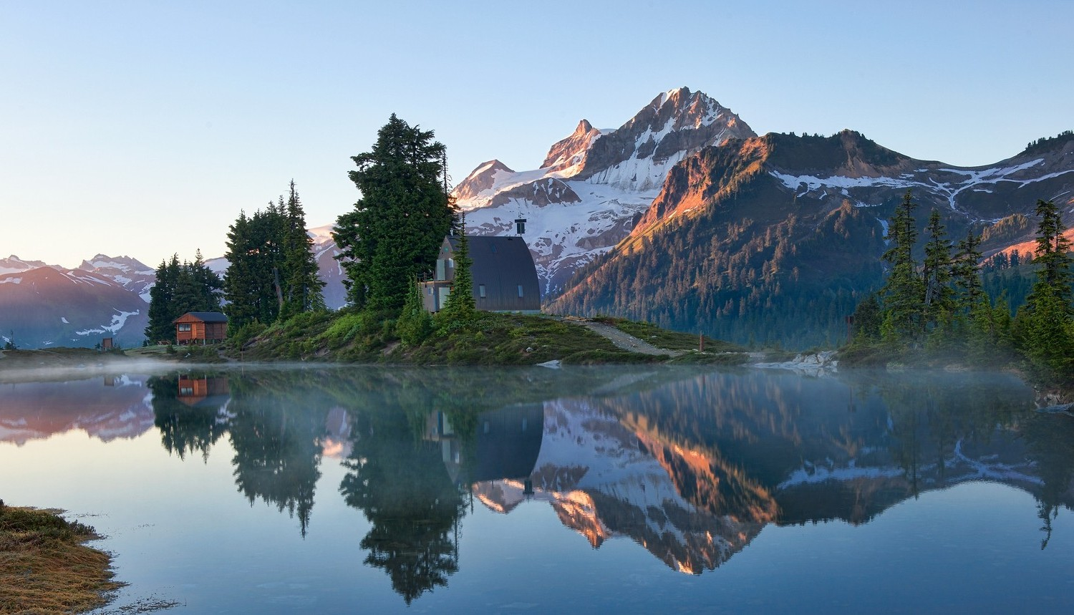
Very Good

Slide 21
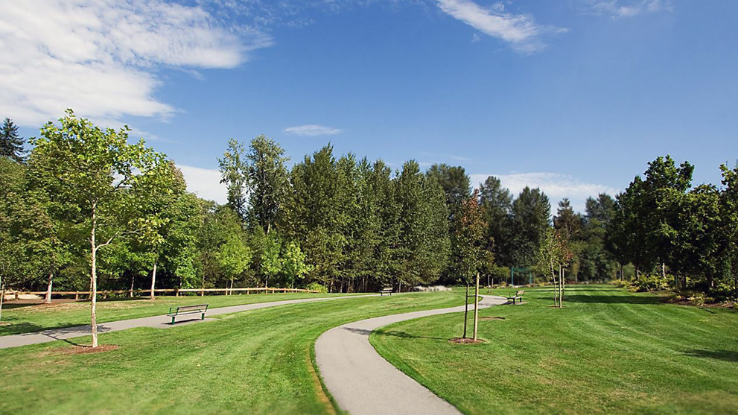
Good

Slide 22
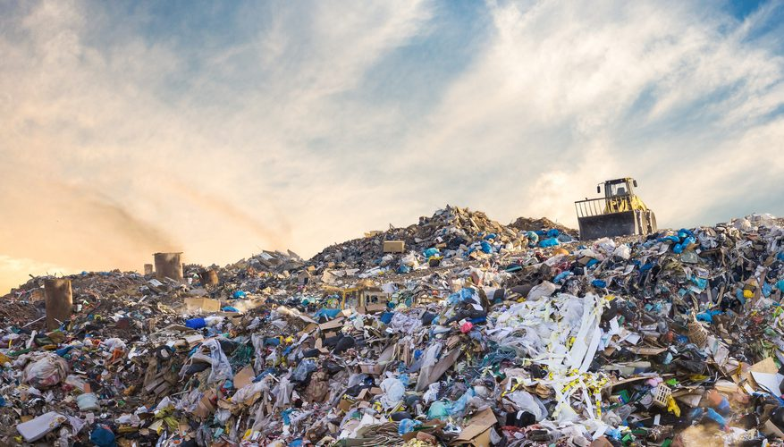
Poor

